Slide 1
Mathématiques & enseignement professionnel en co-intervention
PNF BTS MMCM

Slide 2
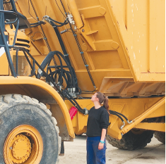
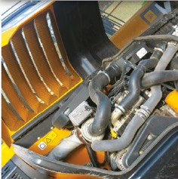


Mathématiques et EP en co-intervention
- Objectif
- Exemples
- Organisation
- Démarche pédagogique
- Déroulement d’une séquence

Slide 3
Mathématiques et EP en co-intervention
OBJECTIF
Donner du sens et faciliter l’acquisition des savoirs mathématiques…
Cet enseignement lié à des activités professionnelles vise à :
Associer les études de fonctions aux phénomènes et lois de comportement des systèmes techniques,
Utiliser les compétences mathématiques comme outil d’aide aux diverses activités professionnelles.

Slide 4
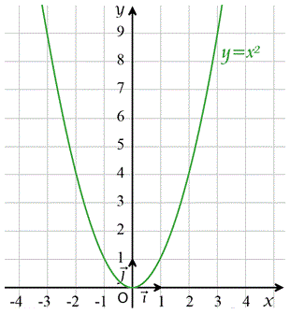
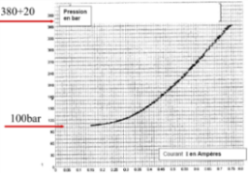
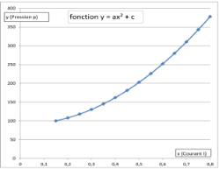
Mathématiques et EP en co-intervention
Exemple : Étude de la fonction polynôme de degré 2 en mathématiques
En mathématiques
Activité en EP
Contrôle d’une électrovalve
proportionnelle
de limitation de pression
Étude de la fonction
associée à ce comportement

Slide 5
Mathématiques et EP en co-intervention
EXEMPLES
Savoirs mathématiques | Savoirs de l’EP
Fonctions affines, racine carrée, sinusoïdale, | Mesures de pression, de force, de débit, de vitesse, de position,
Fonctions d’une variable réelle dérivée d’une fonction | Cinématique du point, vitesse, accélération
Fonctions exponentielle et logarithme | Mesures de température, Lecture viscosité f(température) d’un lubrifiant Travail lors d’une transformation isotherme
Produits scalaires et vectoriels | Calcul du moment d’une force
Fonctions intégrales | Calcul du travail ou de puissance d’une force

Slide 6
Mathématiques et EP en co-intervention
EXEMPLES (suite)
Savoirs mathématiques | Savoirs de l’EP
Équations différentielles du 1er et 2ème ordre | Comportement de la suspension d’un véhicule (ou partie d’un véhicule) Système ressort + amortisseur Etude mécanique système
Étude de fonctions spécifiques (polynôme de degré 3, …) | Déformation rondelle ressort Moment de couple d’un moteur asynchrone
Étude de probabilité, test d’hypothèse | Contrôle de qualité de pièces

Slide 7
Mathématiques et EP en co-intervention
ORGANISATION
0,5 heure/semaine qui peut être annualisée
  En classe entière
- Enseignement en co-intervention :
1 enseignant de mathématiques
1 enseignant de STI

Slide 8
Mathématiques et EP en co-intervention
DÉMARCHE PÉDAGOGIQUE
Séquence de mathématiques
- programme
- progression dans l’année
- spécifique métier
Activités pédagogiques
Concertation
Synchronisation
Séances de mathématiques
Séances d’enseignement professionnel
Séance en co-intervention
Exploitation des données, suite de l’étude mathématique…
Interprétation des valeurs relevées…

Slide 9
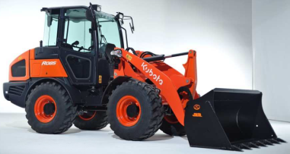
Mathématiques et EP en co-intervention
DÉROULEMENT d’une SÉQUENCE (exemple)
Note : cet exemple est bâti autour d’une problématique de maintenance
Centre d’intérêt étudié :
- La transmission de puissance d’un matériel (déplacement)
Séances d’enseignement professionnel
Problématique de maintenance :
Manque d’efficacité du frein de stationnement
Étude de fonctionnement du système de freinage

Slide 10
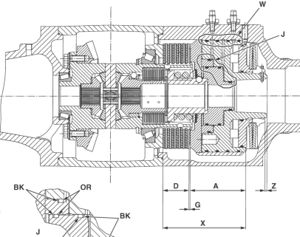
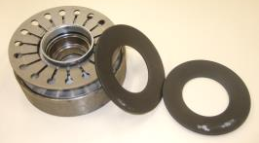
Mathématiques et EP en co-intervention
DÉROULEMENT d’une SÉQUENCE
Causes de dysfonctionnement…
Parmi les hypothèses retenues :
- Force des rondelles ressort Belleville trop faible et/ou la garde « G » trop importante
Garde GG
Comment varie la force exercée par les rondelles en fonction de leur déflexion ?
Rondelles ressort Belleville

Slide 11
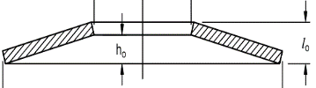
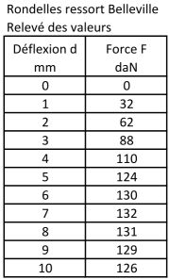
Mathématiques et EP en co-intervention
DÉROULEMENT d’une SÉQUENCE
Séance de TP préalable à la séance de co-enseignement conduite par le professeur de STI
Force F
Déflexion d
TP de mesure à l’atelier
Mesure de la force exercée par les rondelles ressort en fonction de leur déflexion

Slide 12

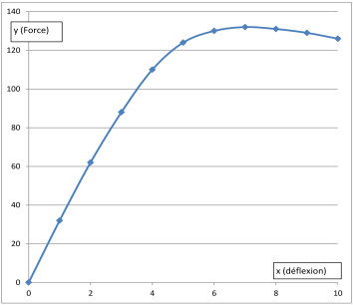
Mathématiques et EP en co-intervention
DÉROULEMENT d’une SÉQUENCE
Séance en co-intervention
À partir de la fiche de relevé des valeurs, utilisation de l’outil GéoGébra ou autre tableur.
Report des points puis tracé de la courbe

Slide 13

Mathématiques et EP en co-intervention
DÉROULEMENT d’une SÉQUENCE
Séance en co-intervention (suite)
Exploitation et interprétation des données
Coté « mathématiques »
Coté « activité EP »
- Retrouver la fonction associée à cette courbe,
- Etude de la fonction
- Tableau des variations
- Dérivation de la fonction
…
- Les valeurs sont-elles conformes ?
- L’usure des disques influe t-elle sur la force des rondelles ?
- Le réglage de la garde est-il important ?
- …
Selon le cas abordé, poursuite d’étude possible en mathématiques et/ou en EP

Slide 14


Merci à chacun(e) de votre attention
FIN

Slide 15
Xxxx

